Slide 1
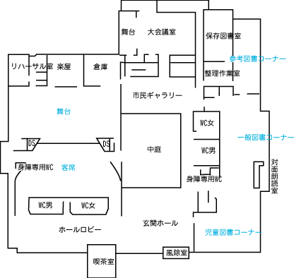
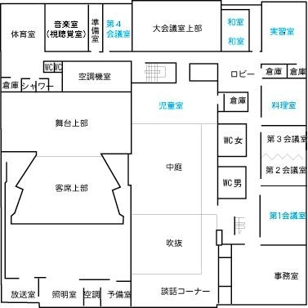
本番日楽屋入り口（区役所側から入る）
会場図
男性更衣室
&
男性小学生以上
楽屋
女性更衣室
&
女性中学生以上
楽屋
大会議室
出演者楽屋
場当たり日
楽屋口入口
インストラクター,スタッフ楽屋
早替
控室
WC
図書館側トイレ
利用可
WC
下手
上手
本番日、通行禁止
楽屋までの行き方
市民館側入口から楽屋への通行不可
通り抜け不可
通り抜け不可
本番日観覧者入り口
1F
2F
Notes:
本番日通行禁止

